Slide 1
Redes de Computadores II

Slide 2
Packet Tracer
Na aula anterior: começando com o Packet Tracer / ferramentas de diagnóstico

Slide 3
Quantidade x tipos de dispositivos em uma rede
Quantidade de dispositivos | Forma de interconexão
1 | Nenhuma
2 | Cabo de rede simples (camada física)
Entre 2 e 8 (aproximadamente) | Hub (camada física)
Entre 9 e 24 (aprox.) | Switch (camada de enlace)
Mais de 24 | Múltiplos switches (enlace) e eventualmente um roteador (c. de rede)

Slide 4
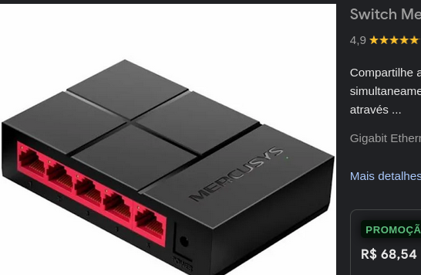
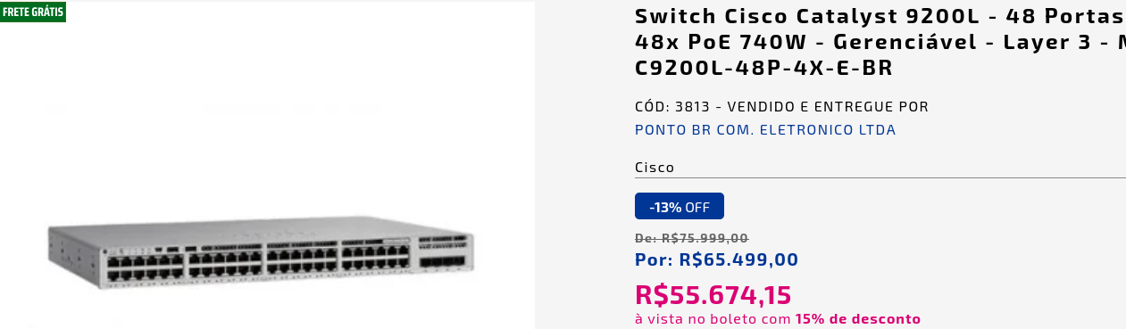
Existem vários tipos de Switches
Dos mais baratos ...
… aos não tão baratos
(e esse não é dos mais caros)

Slide 5
Por que o preço varia tanto?

Slide 6
Switches
Características importantes:
  Tipo de portas (par trançado ou fibra ótica, principalmente)
  Velocidade:
    Mais comuns 10/100 ou 10/100/1000 Mbps (Megabits por segundo)
    No momento de comprar pense no futuro!

Slide 7
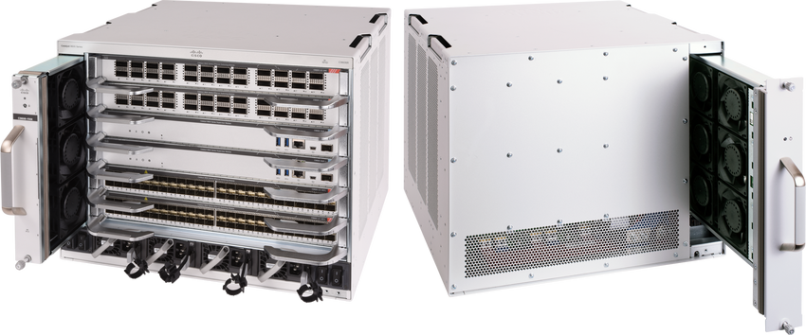
Switches
Características importantes:
  Capacidade de expansão
  Software instalado
    É gerenciável?
    Fornece funcionalidades de outras camadas? Ex: filtragem por IP

Slide 8
Switches: outras características
Suporte ao protocolo SNMP (monitoramento remoto)
Agregação de portas (link aggregation)
Suporte à VLANs
Suporte à cascateamento de Switches (ligação entre switches, geralmente compartilhando configurações)

Slide 9
Switches: modos de gerenciamento
Out of band
  Gerenciamento somente via uma porta especial (geralmente chamada de ‘console’)
In band
  Gerenciamento pode ser feito via https, ou conexão pelas portas de rede normais
Modo misto
  Configuração inicial ‘out of band’ mas modo ‘in band’ pode ser habilitado

Slide 10
Referências
LOUREIRO, César Augusto Hass et al. Redes de computadores III: níveis de enlace e físico. Bookman Editora, 2014.
Módulo 6 do curso “Endereçamento de Rede e Solução Básica de Problemas”. Disponível em: https://skillsforall.com/course/network-addressing-and-basic-troubleshooting?courseLang=en-US

